Slide 1

第四章 几何图形初步
4.1 几何图形
4.1.1 立体图形与平面图形
第1课时 认识立体图形与平面图形
导入新课
讲授新课
当堂练习
课堂小结

Slide 2
学习目标
1. 能从简单实物的外形中抽象出几何图形，并了解
立体图形与平面图形的区别.(难点)
2. 会判断一个图形是立体图形还是平面图形，能准
确识别简单几何体.(重点)

Slide 3

导入新课
情境引入
多姿多彩的图形

Slide 4
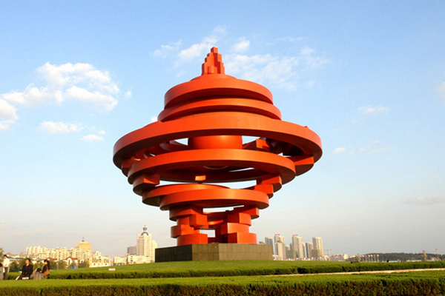
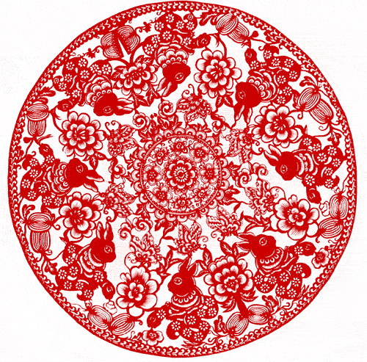
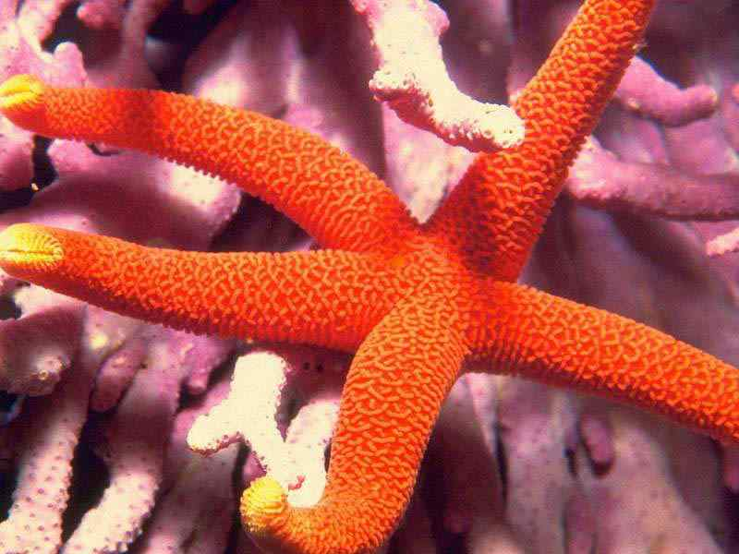


Slide 5
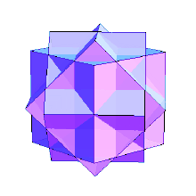
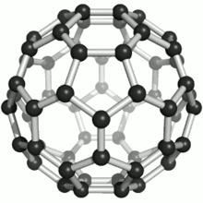
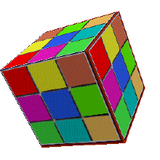

Slide 6
从城市建筑到乡村住宅,从立交桥到交通标志,从剪纸艺术到城市雕塑,从动物形态到申奥标志……图形世界是多姿多彩的！
物体的形状、大小和位置关系是几何研究的内容．

Slide 7
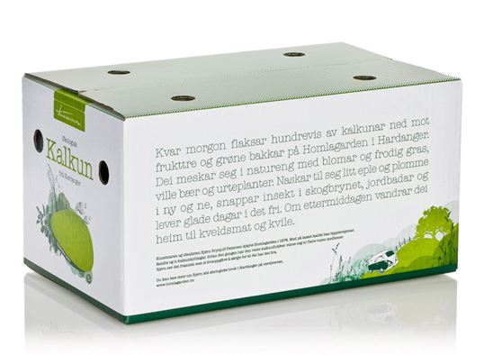
讲授新课
一
几何图形
合作探究
观察这个纸盒，从中可以看出哪些你熟悉的图形?
看上面
看整体
看顶点
看侧面
看棱

Slide 8
.
从整体上看，它的形状是 ；看不同的侧面，得到的是 或 ；看棱得到的是 ；看顶点得到的是 .
长方体
正方形
长方形
线段
点

Slide 9
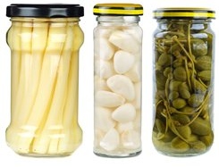

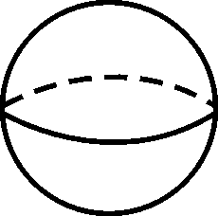
类似地观察罐头、足球或篮球的外形，可以得到
圆柱、球、圆等.
长方体、圆柱、球、长（正）方形、圆、线段、点等，以及小学学过的三角形、四边形等，都是从物体外形中得出的，它们都是几何图形.

Slide 10
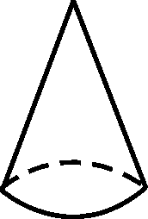
二
立体图形
观察与思考
问题1 说一说下面这些几何图形有什么共同特点？
这些几何图形的各部分不都在同一平面内，它们是立体图形.
你还能举出其他立体图形的例子吗？

Slide 11
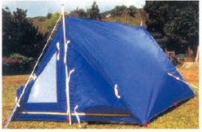
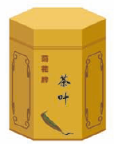
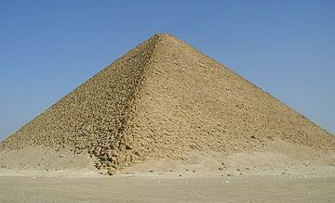
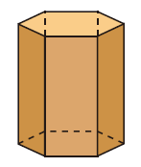
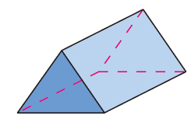
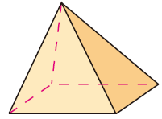
认识一下棱柱和棱锥：
六棱柱
四棱锥
三棱柱
你能再举出一些棱柱、棱锥的实例吗？

Slide 12


2. 观察小茗的房间，说说你能看到哪些立体图形.
球、圆柱、正方体、长方体、三棱柱、圆锥…

Slide 13
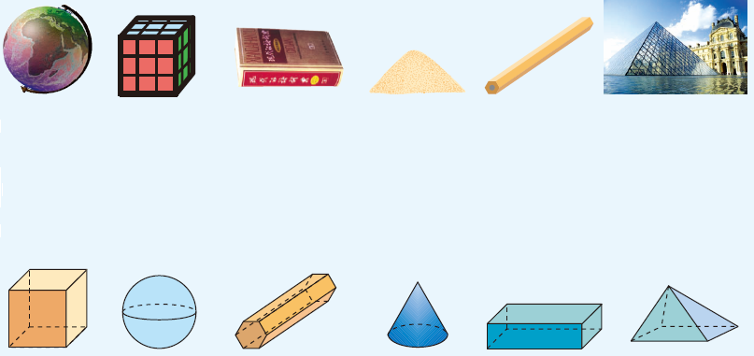
做一做
1. 图中实物的形状对应哪些立体图形？把相应的实
物与图形用线连接起来.
正方体
球
六棱柱
圆锥
长方体
四棱锥

Slide 14
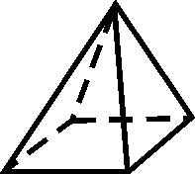
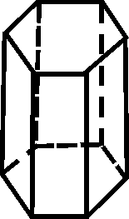
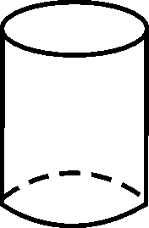
思考：
(1) 棱锥与棱柱的区别是什么？
(2) 圆锥与圆柱的区别是什么？

Slide 15
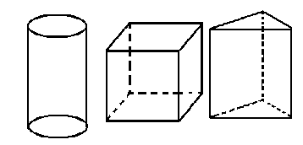

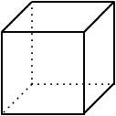

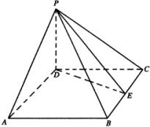
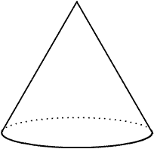
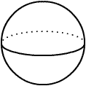
问题2 根据已有的数学经验，我们能否把它们进行分类？你的标准是什么？
正方体
长方体
三棱柱
六棱柱
圆柱
圆锥
四棱锥
球体

Slide 16
知识要点
常见立体图形的分类
圆柱
三棱柱
柱体
棱柱
四棱柱
五棱柱
…
常见立体图形
球体
圆锥
三棱锥
锥体
四棱锥
棱锥
五棱锥
…

Slide 17
三
平面图形
观察与思考
说一说下面这些几何图形又有什么共同特点？
这些几何图形的各部分都在同一平面内,它们是平面图形.

Slide 18
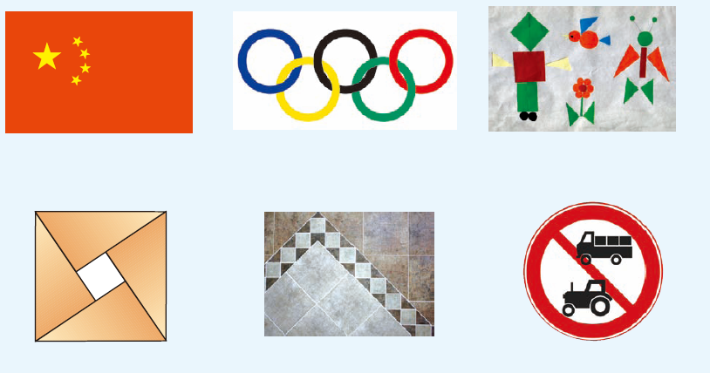
下面各图中包含哪些简单的平面图形？请再举出一些平面图形的例子.

Slide 19
画一画
用两个圆、两个三角形和两条直线为条件，画出一个独特且具有意义的图形，并命名.
路 灯
吊 灯
吊 灯
眼 镜
眼 镜
落日余晖
落日余晖

Slide 20
2008
友谊之手
三毛他哥
吊环

Slide 21
当堂练习
1. 下列图形不是立体图形的是 ( )
A. 球 B. 圆柱 C. 圆锥 D. 圆
D
2. 长方体属于 ( )
A. 棱锥 B. 棱柱 C. 圆柱 D. 以上都不对
B

Slide 22
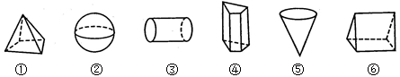
3. 下列几何体中属于棱锥的是 ( )
B
A. ①⑤① B. ① C. ①⑤⑥ D. ⑤⑥
4. 月球、西瓜、易拉罐、篮球、热水瓶胆、书本等
物体中，形状类似圆柱的有 ( )
A. 1个 B. 2个 C. 3个 D. 4个
B

Slide 23
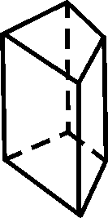
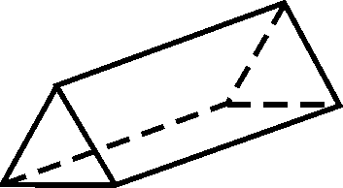
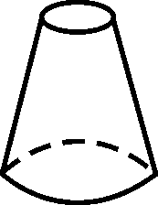
5. 观察下列图形，在括号内填上相应名称.
( 圆柱 ) ( 圆锥 ) ( 四棱锥 ) ( 六棱柱 )
( 三棱柱 ) ( 四棱柱 ) ( 球 ) ( 圆台 )

Slide 24
6. 图中的各立体图形的表面包含哪些平面图形？
试指出这些平面图形在立体图形中的位置.
答案：略.

Slide 25
课堂小结
简单几何图形的分类：
圆柱
三棱柱
四棱柱
五棱柱
…
柱体
棱柱
立体图形
球体
圆锥
三棱锥
四棱锥
五棱锥
…
锥体
棱锥
几何图形
多边形
圆
线段
角
…
平面图形

